Slide 1
Banco de Dados Avançados
Modelagem Dimensional
Estudo de Caso
Jorge Surian
jorge.surian@gmail.com

Slide 2

Clínica Médica Falconça - Exercício
Premissas
A Clínica Médica Falconça, possui um sistema de gestão, que gera dados para controle de serviços, agendamento e processo financeiro. Possui várias unidades que atendem especialidades distintas, sendo compostas por vários médicos, que por sua vez, atendem uma ou mais especialidades.
A clínica médica Falconça, parece um hospital, exceto pelas internações e não atendimento de emergências.
Um paciente pode passar num mesmo dia em mais de um médico de qualquer das clínicas do grupo.
Marcos Falconça, presidente do grupo, observa que embora tenha controles de várias áreas, não consegue analisar o negócio, pois não tem como aferir os seguintes indicadores:

Slide 3

Clínica Médica Falconça - Exercício
Acompanhamento da evolução do faturamento das consultas, agrupadas por aspectos tão diversos como local do atendimento, plano de saúde, especialidade, exames realizados, procedimentos realizados, prescrições, compreendendo tudo isso por perfil de paciente, consideradas classificações por sexo, idade, entre outras características.
Devem ser avaliados períodos temporais anuais, trimestrais e mensais, pois os sistemas de gestão geram “fotografias” atuais, que precisam ser consolidadas em outras ferramentas, para se obter uma visão mais clara das tendências de médio prazo.
Crie o modelo dimensional, com a modelagem (obrigatória) a partir do modelo relacional existente, que poderá ser adaptado e/ou melhorado.

Slide 4
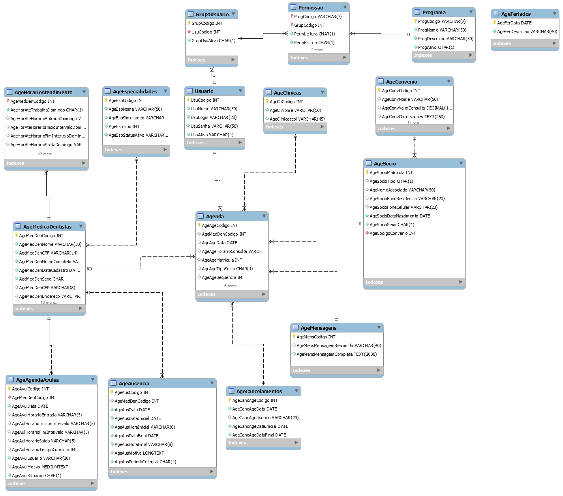
Buscando Fatos...
Clínica Médica Falconça - Exercício
Modelo Relacional

Slide 5
Autor: Prof. Jorge Surian

